Slide 1

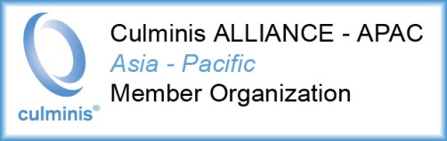
.NET Framework 3.0
をこう使いたい
中 博俊(MVP for Visual Developer – Visual C#)
露木 敏博(MVP for Visual Developer – Solutions Architecht)
森 博之(MVP for Visual Developer – Visual C#)

Slide 2
わんくま同盟って何？
わんくま同盟は、コミュニティで活動している者たちの集団です。
あなたも一緒に情報発信しませんか？

Slide 3
わんくまTechEd内イベント
8/22 (水) 16:40 - 17:00 わんくま同盟
「わんくまストリート ライブ ショート ショート」
8/23（木）12:20-12:35 えムナウのプログラミングのページ
「C++・C++/CLI・C# 適材適所のBoFの紹介」
8/23（木）13:30-13:45 わんくま同盟
「わんくまストリートライブ ダイナミック言語のおもしろさ」
8/23（木）15:25-16:40 わんくま同盟
.NET Framework 3.0 をこう使いたい
8/23（木）17:00-18:15 えムナウのプログラミングのページ
C++・C++/CLI・C# 適材適所

Slide 4
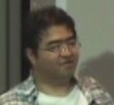

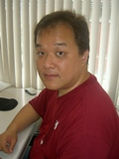
Speaker Profile
スピーカープロフィール
 | 中 博俊 | ・MVP for Visual Developer – Visual C# ・大阪でアーキテクトしてます。 ・最新技術を追っかけるのって、たいへんだけど楽しいですよね。
 | 露木 敏博 | ・MVP for Visual Developer – Solutions Architecht ・東京でシステム設計の為のノウハウ資料作成、コンサルティングをしています。
 | 森 博之 | ・MVP for Visual Developer – Visual C# ・東京でソフトウェア開発のエンジニア ・ひろえむの日々是勉強＠わんくま同盟 http://blogs.wankuma.com/hirom/

Slide 5
Todays Rules
本日のルール
・スピーカーによる・・・
５分でわかるテクノロジ解説
・パネラー・オーディエンスを交えた・・・
ディスカッション！（わんくま風）
・なぜ生まれたか？
・利用するためのハードル
・導入方法
利用しなかった場合
→利用すると・・・
・このテクノロジの未来図

Slide 6
About WCF
５分でわかるWCF
Windows Communication Foundation
Microsoft製の通信サブシステム
WS-*が使える
MSMQが使える
同じサービスを差し替えられる
動的に振り分け可能
設定ファイル

Slide 7
Discussion
WCFについて
・なぜ生まれたか？
・利用するためのハードル
・導入方法
利用しなかった場合
→利用すると・・・
・このテクノロジの未来図

Slide 8
About WF
５分でわかるWF
Windows Workflow Foundation
ワークフロー開発のためのフレームワーク
フローチャートプログラミング
バッチプログラムを作りやすい
ステート管理をしてくれる
Windows SharePoint Serviceと連携できる
稟議書など

Slide 9
Discussion
WFについて
・なぜ生まれたか？
・利用するためのハードル
・導入方法
利用しなかった場合
→利用すると・・・
・このテクノロジの未来図

Slide 10
About WPF
５分でわかるWPF
Windows Presentation Foundation
ユーザーインターフェース用サブシステム
UserExperienceを実感するリッチなインターフェース
  解像度自由
  高パフォーマンス
XAMLファイルによるデザインとコードの分離
ASP.NETのような、表現力豊かなコントロール
バインディングによる動的な同期化
Document-Viewアーキテクチャが実装しやすい
Silverlight

Slide 11
Discussion
WPFについて
・なぜ生まれたか？
・利用するためのハードル
・導入方法
利用しなかった場合
→利用すると・・・
・このテクノロジの未来図

